Slide 1
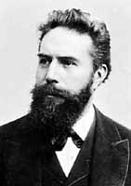
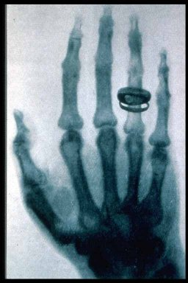
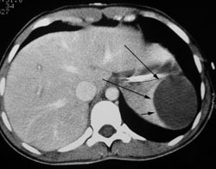
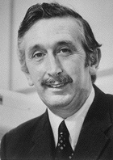
Přednášky z lékařské biofyziky
Biofyzikální ústav Lékařské fakulty
Masarykovy univerzity, Brno
Wilhelm Conrad Roentgen
1845 - 1923
Godfrey N. Hounsfield
1919 - 2004
Rentgenové zobrazovací metody

Slide 2
Rentgenové zobrazovací metody
Rentgenové (rtg) zobrazovací metody patří stále mezi nejdůležitější diagnostické metody používané v medicíně. Poskytují především morfologickou (anatomickou) informaci – mohou však také poskytovat informace o funkčním stavu organismu.
Jejich fyzikálním základem je různý útlum (míra průchodu) svazku rentgenového záření v různých tkáních lidského organismu.
Pamatujme, že rentgenové záření může závažně ovlivňovat zdraví (vyvolávat např. rakovinu, zákal čočky aj.) pacientů i zdravotníků. Proto existují přísná zákonná opatření s účelem zabránit zbytečnému exponování pacientů i zdravotníků tímto zářením.

Slide 3
Obsah přednášky
Projekční rentgenová zařízení
Vznik obrazu
Projekční rentgenová zařízení pro zvláštní účely
CT
Dávky záření a zdravotní rizika

Slide 4
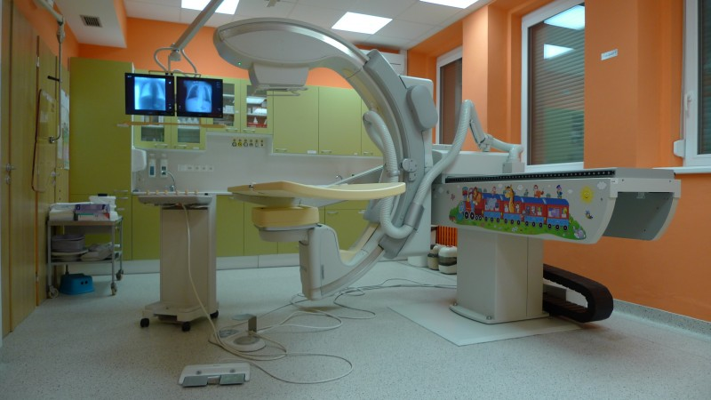
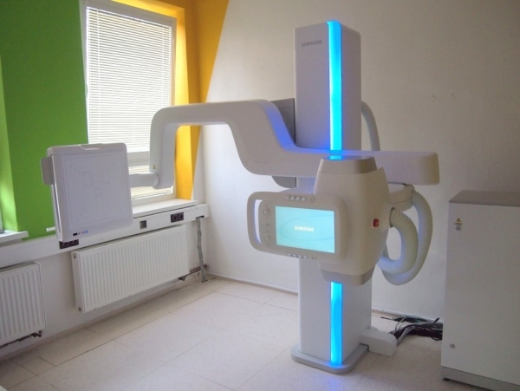
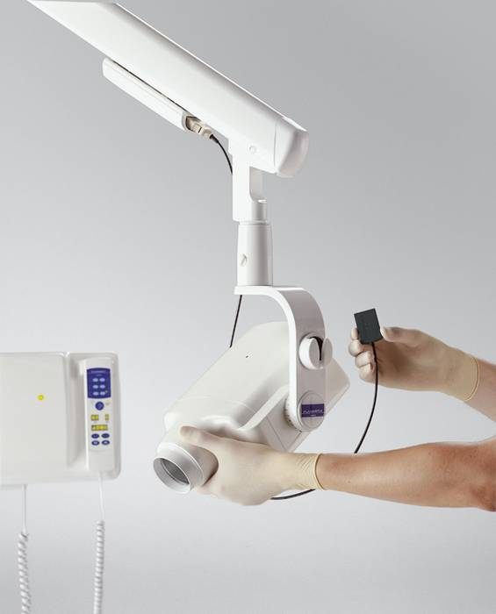
Projekční rentgenová zařízení

Slide 5
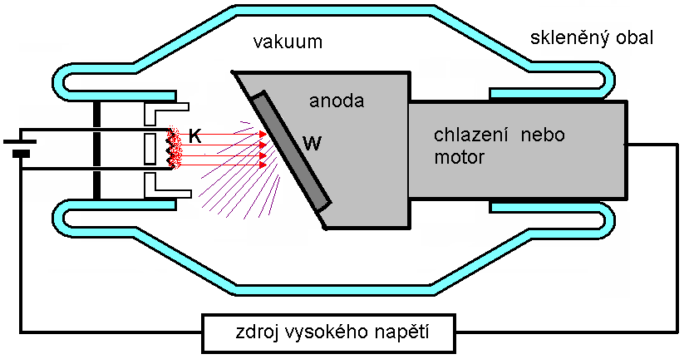
Vznik rentgenového záření – schéma nízkovýkonové rentgenky používané např. v zubních rentgenech
Moderní rentgenky jsou označovány též jako Coolidgeovy trubice.
Schématický řez rentgenkou. K - žhavené vlákno katody, W –wolframový či měděný terčík.

Slide 6
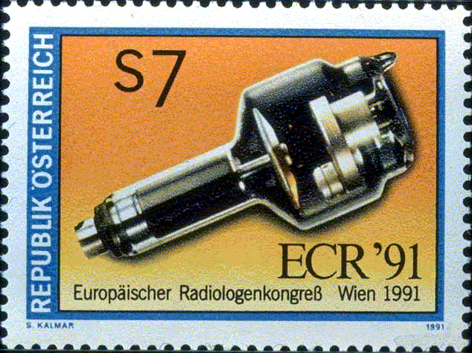
Výkonová rentgenka s rotující anodou
(něco pro filatelisty)

Slide 7
Vznik rentgenového záření
Elektron s elektrickým nábojem e (1,602·10⁻¹⁹ C) v elektrostatickém poli o napětí U (v tomto případě jde o napětí mezi anodou a katodou) má na počátku svého letu k anodě potenciální energii E_{p}:
E_{p} = U·e
V okamžiku těsně před dopadem elektronu na anodu je tato potenciální energie E_{p} zcela transformována v jeho kinetickou energii E_{K}. Platí:
E_{p} = E_{K} = U·e = ½ m·v²
Při dopadu je E_{K} transformována v energii fotonů rentgenového záření (méně než 1%) a tepelnou energii (99%). Toto teplo může rentgenku poškodit.
Bez trochy fyziky se v radiologii neobejdeme

Slide 8
Energie fotonů a napětí na rentgence
Jestliže bude veškerá kinetická energie urychleného elektronu transformována do jediného fotonu rtg záření, tento foton bude mít energii:
E = h·f = U·e
Je to maximální energie emitovaných fotonů, přímo úměrná napětí U mezi anodou a katodou.
Chceme-li tedy zvýšit energii fotonů, postačuje zvýšit napětí mezi anodou a katodou!
Čím je vyšší energie fotonů, tím méně jsou zachycovány ve tkáních – tím vyšší mají pronikavost. Je to zvlášť důležité, když snímkujeme silné části těla nebo pacienty obézní!
,

Slide 9
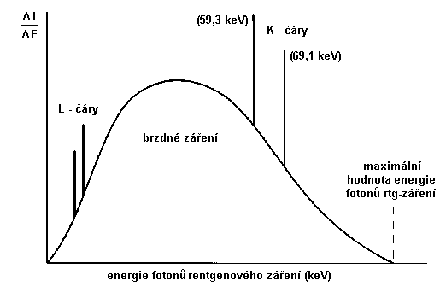
Histogram energie fotonů
(vzniklých na patrně wolframové anodě)
Počet fotonů připadajících na interval energie ΔE
Histogram energie emitovaných fotonů je analogií energetického spektra!
E
Superponované čáry (vlastně úzká maxima) representují komponentu rentgenového záření, kterou označujeme jako záření charakteristické. Spojitá část křivky representuje záření brzdné.

Slide 10
Hlavní části rentgenového přístroje
Rengenka
Generátor napětí a proudu:
  Vysokonapěťový transformátor – poskytuje vysoké napětí (až 150 kV)
  Usměrňovač - poskytuje stejnosměrný proud – zajišťuje jednosměrný pohyb proudu elektronů v rentgence.
  Jestliže zvýšíme velikost proudu elektronů v rentgence (změnou žhavení katody) hustota toku fotonů (počet fotonů procházejících jednotkovou plochou za sekundu) svazku rtg záření vzroste – ne však energie jednotlivých fotonů.
  Energii jednotlivých fotonů můžeme zvýšit zvýšením napětí mezi anodou a katodou.
Ovládací pult – dnes jsou parametry rentgenových přístrojů ovládány prostřednictvím počítače. Pult je umístěn mimo vyšetřovací místnost nebo za štítem vyrobeným z olovnatého skla (pro ochranu zdravotníků).
Hlavní mechanické části: stojan s rentgenkou, vyšetřovací stůl, Buckyho clona odstraňující rozptýlené fotony.
Detektory rentgenového záření: kazeta s rtg filmem a přiléhajícím fluorescenčním stínítkem (při skiagrafii – historie) nebo zesilovač obrazu (historie) nebo plošný digitální snímač (při skiaskopii i obecně).

Slide 11
Průchod rtg záření tělem pacienta
Rentgenové záření vycházející z malé ohniskové plošky anody se šíří všemi směry.
Ve skleněné stěně rentgenky se některé fotony s nízkou energií absorbují.
K další absorpci těchto fotonů dochází v primárním filtru, jenž je vyrobený typicky z hliníkového plechu. Zde absorbované fotony o nízké energii by jinak byly pohlceny povrchovými tkáněmi a nepřispívaly by ke tvorbě obrazu (zbytečné ozařování pacienta).
Svazek rtg záření je vymezen obdélníkovými kolimátorovými deskami vyrobenými z olova.
Záření pak prochází tělem, kterým buď může projít nebo je v něm absorbováno či rozptýleno do různých směrů.
Pak prochází Buckyho clonou umístěnou před detektorem, aby zachycovala rozptýlené fotony, které by jinak jen zhoršovaly kvalitu obrazu.

Slide 12
Vznik obrazu
Rentgenový snímek je analogií „stínu“ vrženého poloprůhledným vnitřně strukturovaným tělesem, osvětleným z téměř bodového zdroje.
Obraz vzniká různým útlumem svazku v různých tkáních těla a jejich projekcí na detektor rtg záření.
Obraz lze zachytit/zviditelnit pomocí
  Rentgenového filmu/stínítka a jeho následného vyvolání (při skiagrafii – používá již jen ojediněle)
  Digitálního plošného snímače obrazu umožňujícího vytvořit obraz na PC monitoru
  Zesilovače obrazu a digitální CCD kamery spojené s monitorem (při skiaskopii, ojediněle)
  Jistá znalost starších způsobů detekce obrazu je nutná pro pochopení starších odborných textů.

Slide 13
Útlum záření
Svazek rentgenového záření (jakéhokoliv záření) prochází látkou:
absorpce + rozptyl = útlum
Malý pokles intenzity záření -dI v tenké vrstvě látky je úměrný její tloušťce dx, intenzitě I záření dopadajícího na vrstvu a specifické konstantě μ:
-dI = I·dx·μ
Po úpravě:
dI/I = -dx·μ
Po integraci:
I = I₀·e^{-μ·x}
I je intenzita záření prošlého vrstvou o tloušťce x, I₀ je intenzita dopadajícího záření, μ je lineární koeficient útlumu [m⁻¹] závislý na druhu záření a na vlastnostech absorbujícího prostředí (jeho složení a hustotě).
Hmotnostní koeficient útlumu μ/ρ nezávisí na hustotě.
Pozor, matematika!

Slide 14
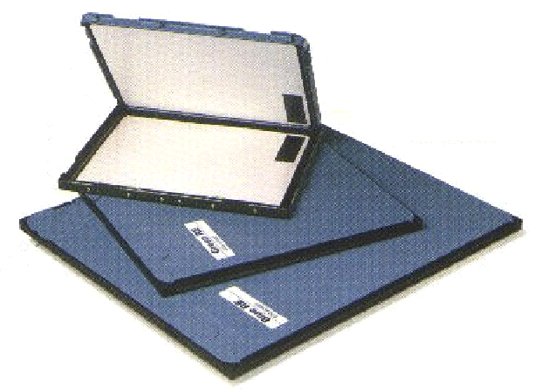
Kazety pro rentgenový film – již historie, ale důležitý princip
FLUORESCENČNÍ stínítka redukují dávku záření přibližně 50x.

Slide 15


Digitální plošné snímače obrazu
Plošný snímač obrazu je složen z velmi malých senzorů uspořádaných do čtverce.
Buckyho clona pro digitální přístroje
Fotodiodové světelné senzory z amorfního křemíku (aSi)
Luminiscenční vrstva CsI (nutná pro snížení pacientské dávky, protože křemík neabsorbuje dobře rentgenové záření
Elektrický signál, následně digitalizovaný

Slide 16
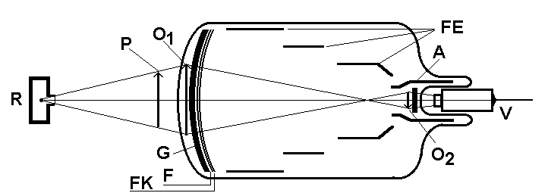
Zesilovač obrazu, historie, ale důležitá
R – rentgenka, P - pacient, O₁ – primární obraz na fluorescenčním stínítku, G – skleněný nosič, F – fluorescenční stínítko, FK - fotokatoda, FE – fokusující elektrody (elektronová optika), A - anoda, O₂ – sekundární obraz na stínítku anody, V – videokamera. Jednotlivé části nejsou zobrazeny proporcionálně.

Slide 17
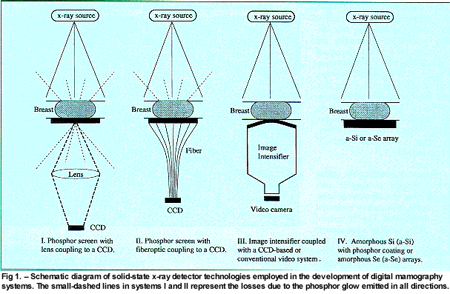
Různé způsoby získávání digitálního obrazu (mammografické systémy)
V popisu obrázku je slovo „phosphor“ použito ve smyslu fosforescenční vrstvy.
http://www.moffitt.org/moffittapps/ccj/v5n1/department7.html

Slide 18
Neostrost obrazu
Žádný radiogram (rentgenový snímek) není absolutně ostrý. Rozhraní mezi tkáněmi se zobrazují jako postupná změna odstínu šedi. Tato neostrost (rozmazání) má několik příčin:
Pohybová neostrost – náhodné pohyby, dýchání, pulsové vlny, srdeční akce atd. Lze ji omezit kratšími expozičními časy za použití intenzivnějšího rentgenového záření.
Geometrická neostrost (polostín) je způsobena plošným charakterem ohniska anody (ohnisko není bod). Paprsky dopadají na rozhraní mezi různě absorbujícími prostředími pod různými úhly, což způsobuje rozmazání jejich obrysů.
Světlo emitované fluorescenčními stínítky přiloženými k filmu nebo digitálnímu snímači neosvětluje jen odpovídající část filmu nebo snímače, nýbrž se šíří i do blízkého okolí.

Slide 19
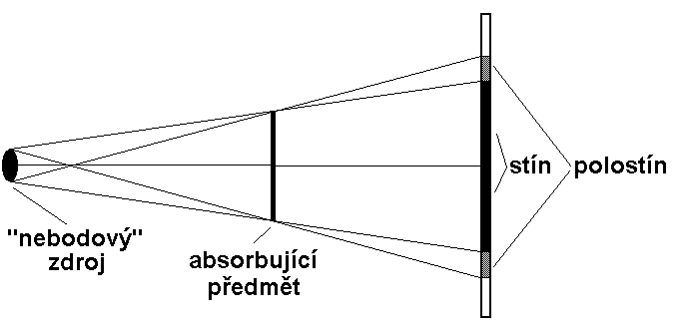
Geometrická neostrost (polostín)
Geometrická neostrost může být omezena:
zmenšením ohniskové plošky (zvyšuje se však riziko lokálního poškození anody přílišným ohřevem)
zmenšením vzdálenosti mezi pacientem a detektorem (deformuje obraz)
- zvětšením vzdálenosti mezi rentgenkou a pacientem (technické problémy a rozptyl rtg záření ve vzduchu)

Slide 20
Interakce fotonů rtg záření s látkou: ABSORPCE fotoelektrickým jevem (FE)
Foton je absorbován při srážce s atomem a jeden elektron je v důsledku toho vyražen z elektronového obalu (typicky z K-vrstvy). Část energie elektronu h·f je nutná pro ionizaci. Zbytek energie fotonu se mění v kinetickou energii (1/2m·v²) vyraženého elektronu. Vyražené elektrony též ionizují – samy vyrážejí elektrony z jiných atomů. Platí Einsteinova rovnice pro fotoelektrický jev:
h·f = E_{b} + 1/2m·v²,
E_{b} je vazebná (ionizační) energie elektronu.
Pravděpodobnost FE roste s protonovým číslem terčových atomů a klesá s rostoucí energií fotonů (tím se vysvětluje, proč jsou svazky fotonů rtg záření o vyšší energii více pronikavé a proč se pro stínění používá olovo).

Slide 21
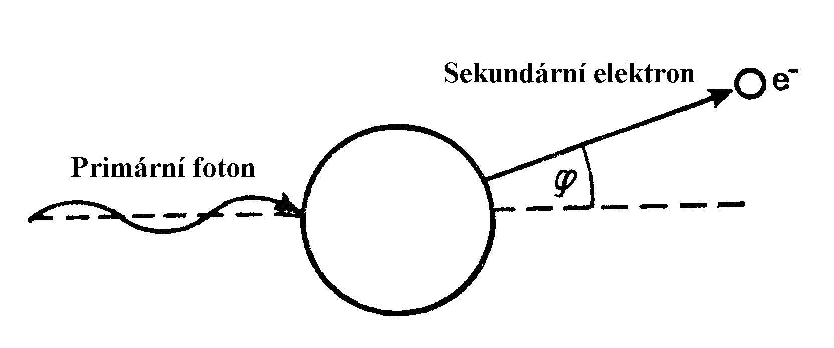
Fotoelektrický jev

Slide 22
Interakce fotonů rtg záření s látkou: Comptonův ROZPTYL (CR)
Při vyšších energiích fotonů není jejich energie plně absorbována – objevuje se foton s nižší energií. Vazebná energie elektronu E_{b} je zanedbatelná ve srovnání s energií fotonu. Můžeme napsat:
h·f₁ = (E_{b}) + h·f₂ + 1/2m·v²,
kde f₁ je frekvence dopadajícího fotonu a f₂ je frekvence rozptýleného fotonu.
CR je pravděpodobnější než FE u primárních fotonů o energiích 0,5 - 5 MeV, což vysvětluje, proč by obrazy získané pomocí fotonů o takovéto energii byly prakticky nepoužitelné.

Slide 23
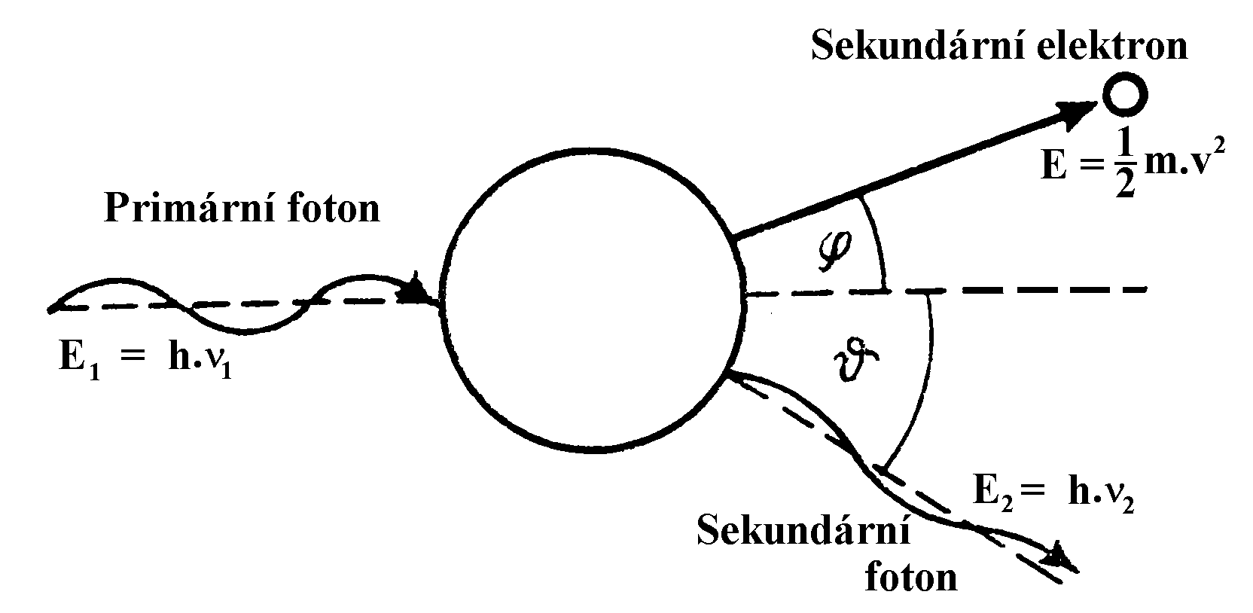
Comptonův rozptyl

Slide 24
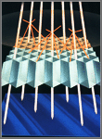
Princip Buckyho Clony
Buckyho clona pohlcuje podstatnou část rozptýlených paprsků, avšak fotonům potřebným pro zobrazení umožňuje projít. Bohužel však absorbuje i část užitečného záření. Proto je nutno zvýšit jeho intenzitu, aby byl vytvořený obraz kvalitní – takto se zvyšuje pacientská dávka záření. Proto se např. Buckyho clona nepoužívá u malých dětí, u kterých je navíc intenzita rozptýleného záření nízká.
http://www.cwm.co.kr/pro213.htm

Slide 25
Použití kontrastních prostředků
Hodnoty útlumu měkkých tkání se od sebe liší jen málo. Proto nemohou být na běžném snímku měkké tkáně rozlišeny. Z tohoto důvodu se používají farmaka zvaná kontrastní prostředky.
Útlum určité tkáně může být zvýšen nebo snížen. Pozitivního kontrastu dosahujeme pomocí látek s vyššími protonovými čísly, neboť se takto zvyšuje pravděpodobnost fotoelektrického jevu. Suspenze síranu barnatého, “baryová kaše”, se používá pro zobrazení a funkční vyšetření gastrointestinálního traktu. Při vyšetřování cév, žlučových a močových cest aj. se používají látky s vyšším obsahem jodu.
Duté vnitřní orgány můžeme zviditelnit pomocí negativního kontrastu. Používá se vzduch či lépe CO₂. Dutiny jsou naplněny plynem, nafouknuty, takže se zviditelní jako struktury o velmi nízkém útlumu (střeva, peritoneum, mozkové komory).

Slide 26
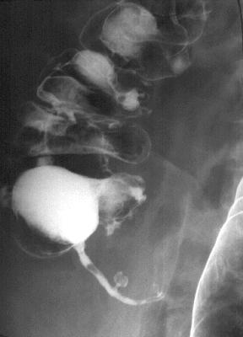
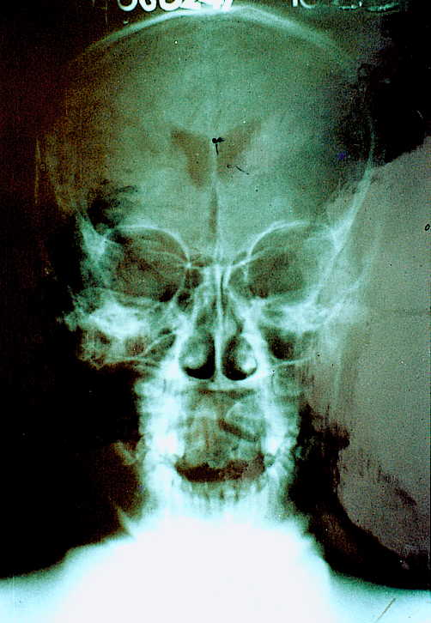
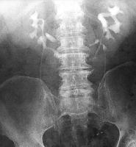
Pozitivní a negativní kontrast
Kontrastní snímek apendixu – divertikulóza – kombinace pozitivního a negativního kontrastu, světlá místa ukazují na přítomnost síranu barnatého. Na apendixu vidíme keříčkovitý divertikl. Kontury střev jsou viditelné díky přítomnosti plynu (negativní kontrast). http://www.uhrad.com/ctarc/ct199b2.jpg
Podkovovitá ledvina – pozitivní kontrast. Při pozorném pohledu nám neuniknou močovody. http://www.uhrad.com/ctarc/ct215a2.jpg
Pneumoencefalogram – negativní kontrast – historie medicíny. Motýlkovitý útvar je zobrazením mozkových komor, ve kterých se nachází vzduch místo likvoru.
http://anatomy.ym.edu.tw/Nevac/class/neuroanatomy/slide/k42.jpg

Slide 27
Příklady rtg zařízení pro zvláštní účely
Zubní rentgenové přístroje
Mammografy
Přístroje pro angiografii (systémy pro odčítání obrazů, dříve založené na zesilovačích obrazu, nyní většinou využívají digitální snímače)

Slide 28
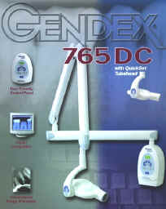
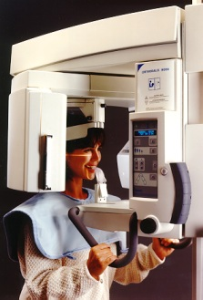
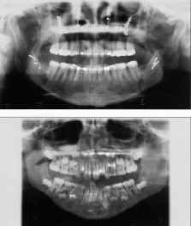
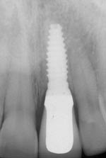
Rentgenové přístroje v zubním lékařství
Panoramatické snímky získané pomocí OPG - ortopantomografu http://www.gendexxray.com/orthoralix-9000.htm
Snímek zubního implantátu
http://www.gendexxray.com/765dc.htm

Slide 29
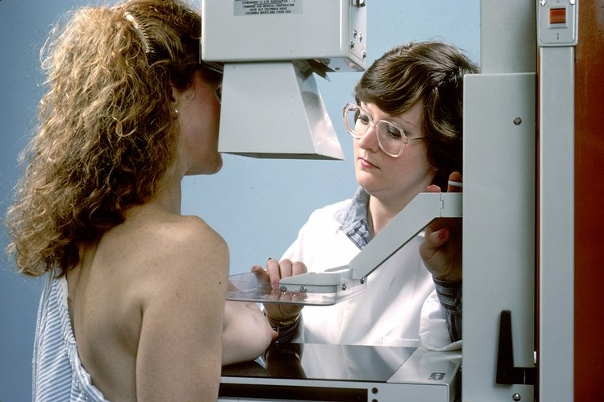
Mammografie
Mammografie je postup využívající nízké dávky rentgenového záření (obvykle kolem 0,1 až 0,2 mSv) pro vyšetření prsů, zejména hledání různých druhů nádorů a cyst. V některých zemích je pravidelná (jednou za 1 až 5 roků) mammografie u starších žen podporována jako screeningová metoda pro včasnou diagnostiku rakoviny prsu. Používá se záření o nízké frekvenci (energii), jehož zdrojem je molybdenová nebo beryliová anoda rentgenky..

Slide 30
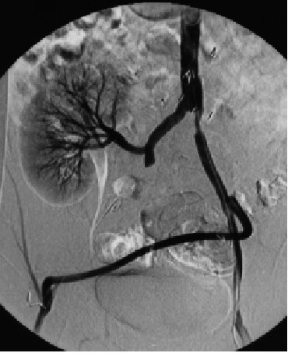
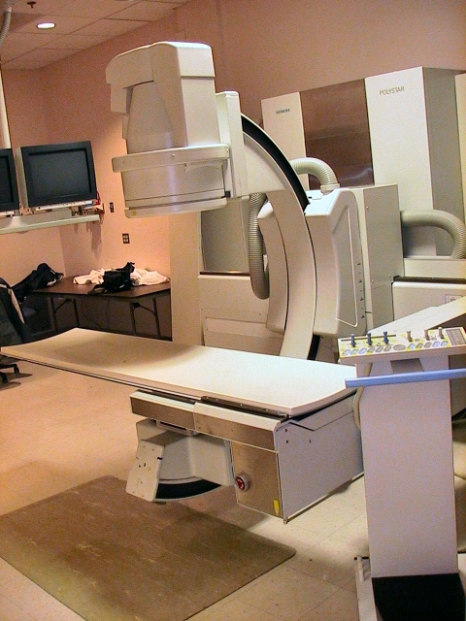
Digitální subtrakční angiografie
Tato metoda je založena na „odečtení“ (subtrakci) digitalizovaných obrazů téže části těla. Odčítané obrazy se od sebe liší přítomností či nepřítomností kontrastní látky. To co vidíme je pak krevní řečiště. Metoda ustoupila do pozadí s rozvojem jiných angiografických metod na bázi CT nebo MRI.
http://zoot.radiology.wisc.edu/~block/Med_Gallery/ia_dsa.html

Slide 31
Výpočetní tomografie – CT
(Computed Tomography)

Slide 32
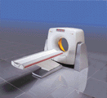
Výpočetní tomografie – CT
(Computed Tomography)
První pacient byl vyšetřen touto převratnou metodou v Londýně v r. 1971.
Zařízení bylo vynalezeno anglickým fyzikem Hounsfieldem (společně s Američanem Cormackem Nobelova cena za medicínu v r. 1979)

Slide 33
Princip CT
Princip: Výpočetní tomograf je v podstatě přístroj pro měření útlumu rtg záření v jednotlivých voxelech (objemových analogiích pixelů) v tenkých plátcích tkání.
Metoda měření: Svazek rentgenového záření ve tvaru tenkého vějíře prochází tělem a je měřen obloukem detektorů. Toto se opakuje pod různými úhly tak dlouho, dokud se nezíská dostatek informace pro výpočet koeficientů útlumu ve voxelech odpovídajícího řezu tělem pacienta. Vypočte se „mapa“ útlumu v příčném řezu - tomogram.

Slide 34
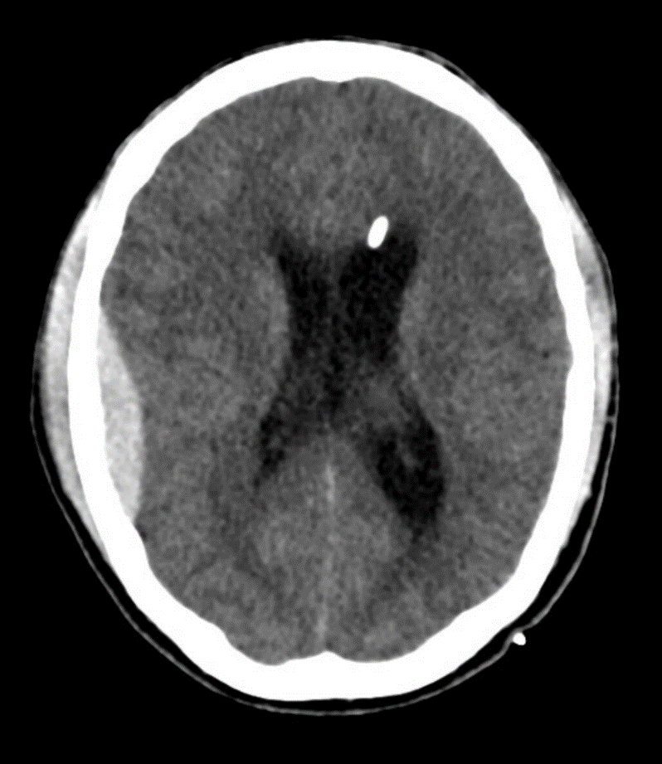
Příklady výpočetních tomogramů
Rozsáhlý subkapsulární hematom sleziny u pacienta po autonehodě
http://www.mc.vanderbilt.edu/vumcdept/emergency/apr7xr1a.html
Epidurální hematom vpravo parietálně a zevní komorová drenáž vlevo frontálně

Slide 35
Výhody CT oproti projekčnímu rtg zobrazení
Mnohem vyšší kontrast než u projekčního rtg zobrazení – malé rozdíly v útlumu mohou být rozlišeny, protože:
    je téměř úplně eliminován vliv rozptylu,
    měření rtg záření probíhá pod mnoha různými úhly.
Z toho plyne, že můžeme vidět a vyšetřovat různé měkké tkáně.
Anatomické struktury se vzájemně nepřekrývají.
Díky měření z mnoha stran dochází k menšímu zkreslení.

Slide 36
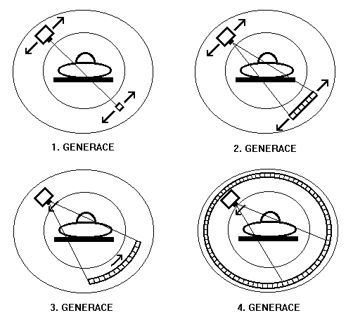
Čtyři generace CT – užitečná historie

Slide 37
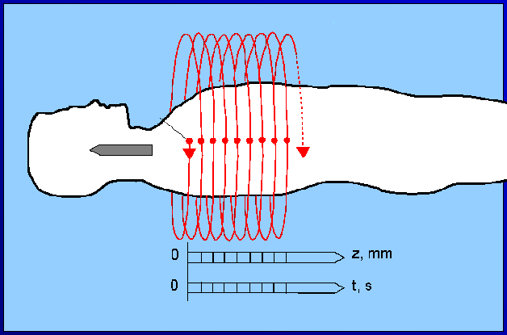
Princip spirálního (3D) CT
Rentgenka a detektory se otáčejí kolem posunujícího se pacienta.

Slide 38
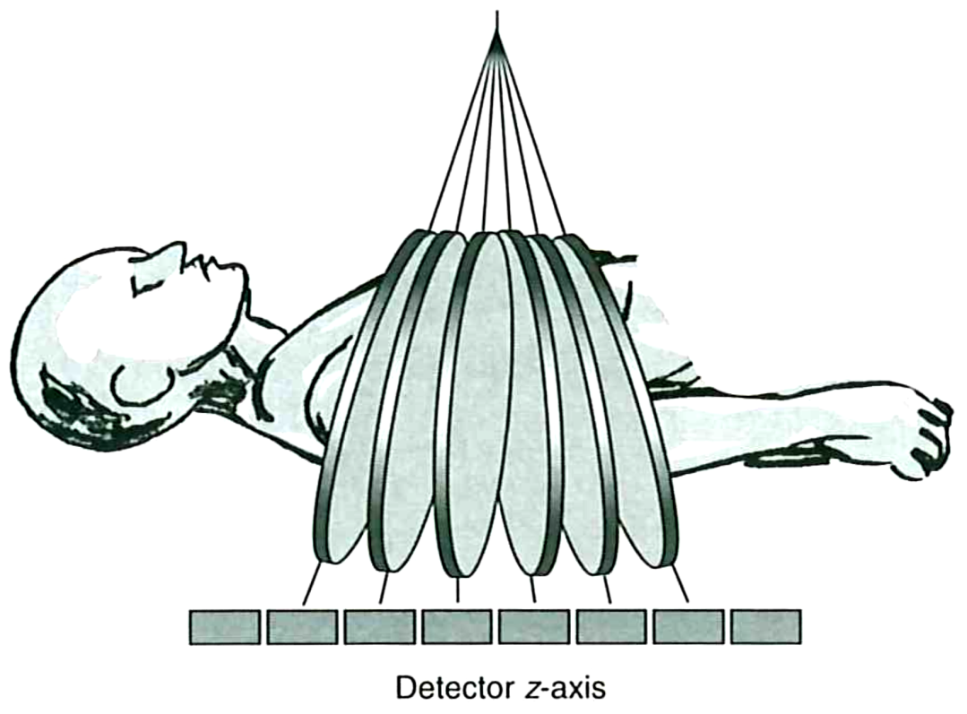
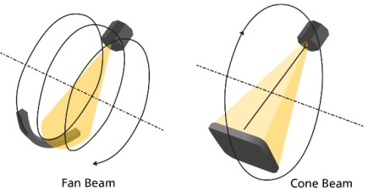
Multislice CT a Cone beam CT
Umožněna rychlá 3D rekonstrukce

Slide 39
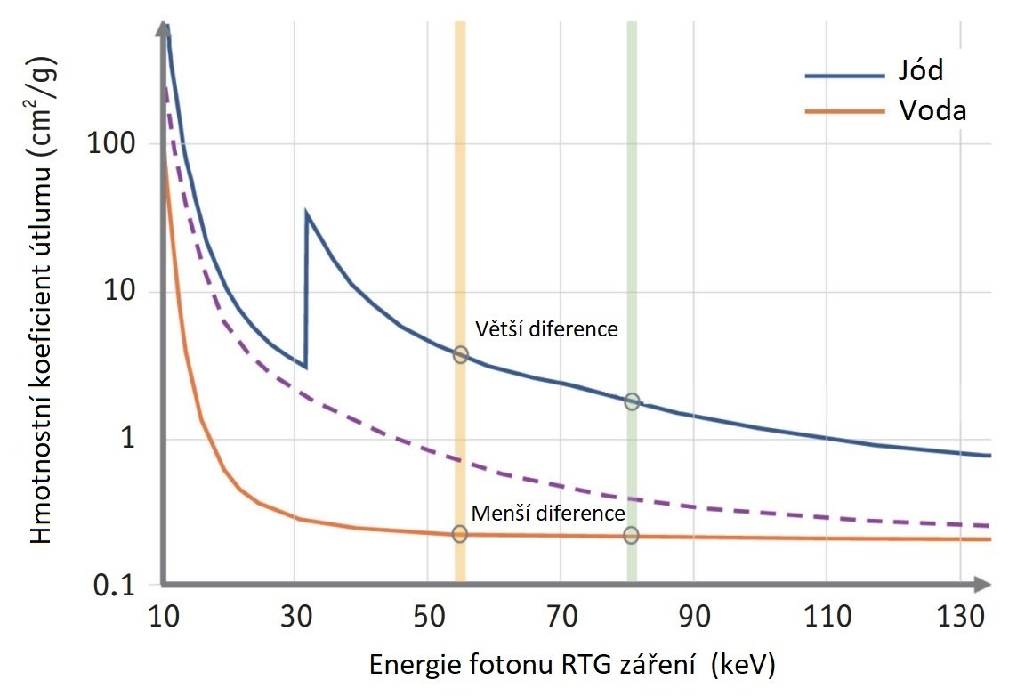
Další pokrok v oblasti CT
Technický rozvoj se v oblasti CT nezastavil. Začínají se uplatňovat tzv. „dual energy“ systémy, označované i jako spektrální, které konstruují obraz nejméně pomocí dvou různých energií rtg záření, které mají různé koeficienty útlumu a tím je umožněna i látková analýza zobrazovaných tkání.
Upraveno podle:
So A, Nicolaou S. Spectral Computed Tomography: Fundamental Principles and Recent Developments. Korean J Radiol. 2021 Jan;22(1):86-96. https://doi.org/10.3348/kjr.2020.0144

Slide 40
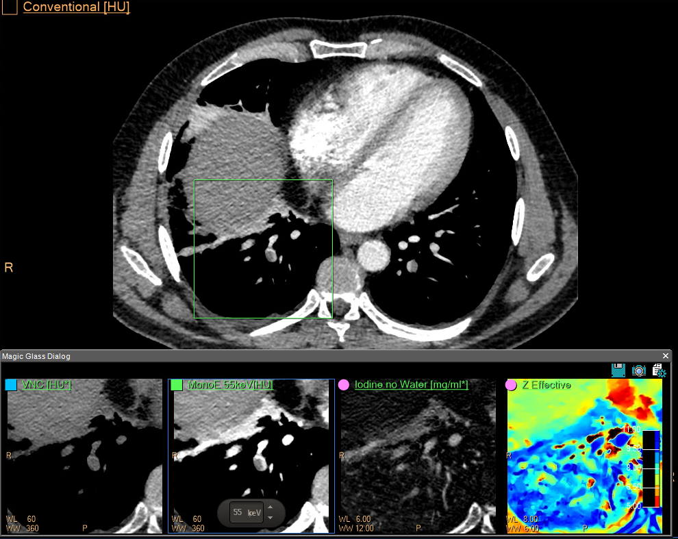
Spektrální CT angiografie plic s nálezem plicní embolie
Čtvercová výseč v dolní řadě rekonstruována (zleva):
1. Virtuální nativní obraz
2. Nízkenergetická monoenergetická rekonstrukce (55 keV). Tato energie není maximální u detekovaných fotonů!
3. Mapa koncentrace jódu
4. Mapa průměrných atomových čísel

Slide 41
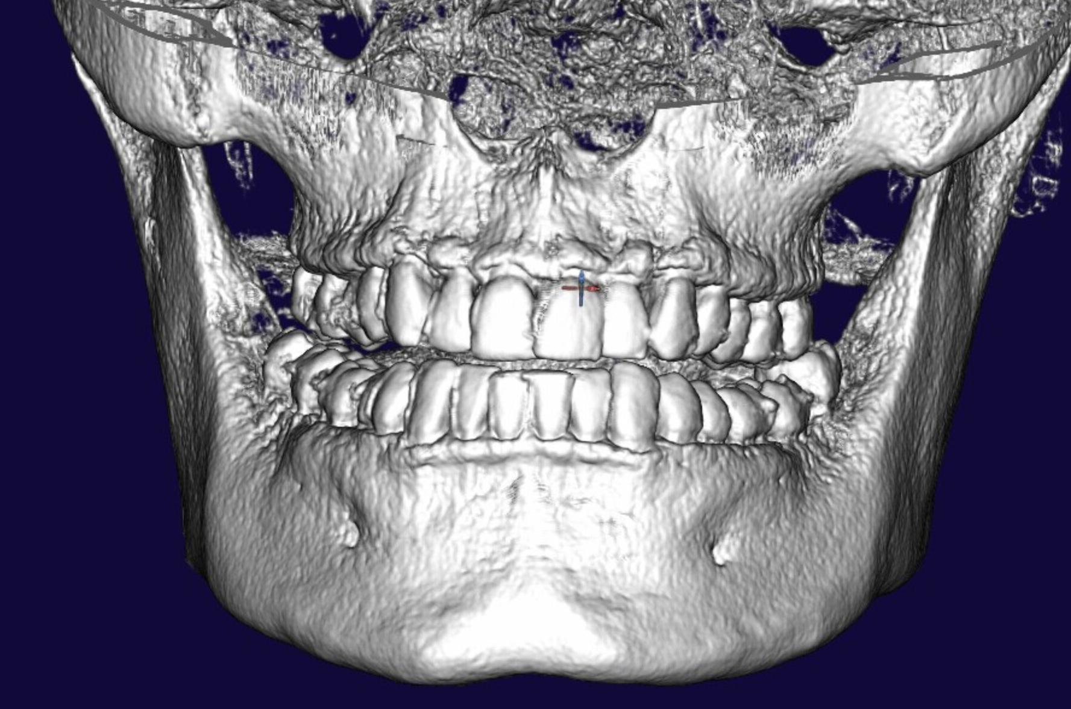
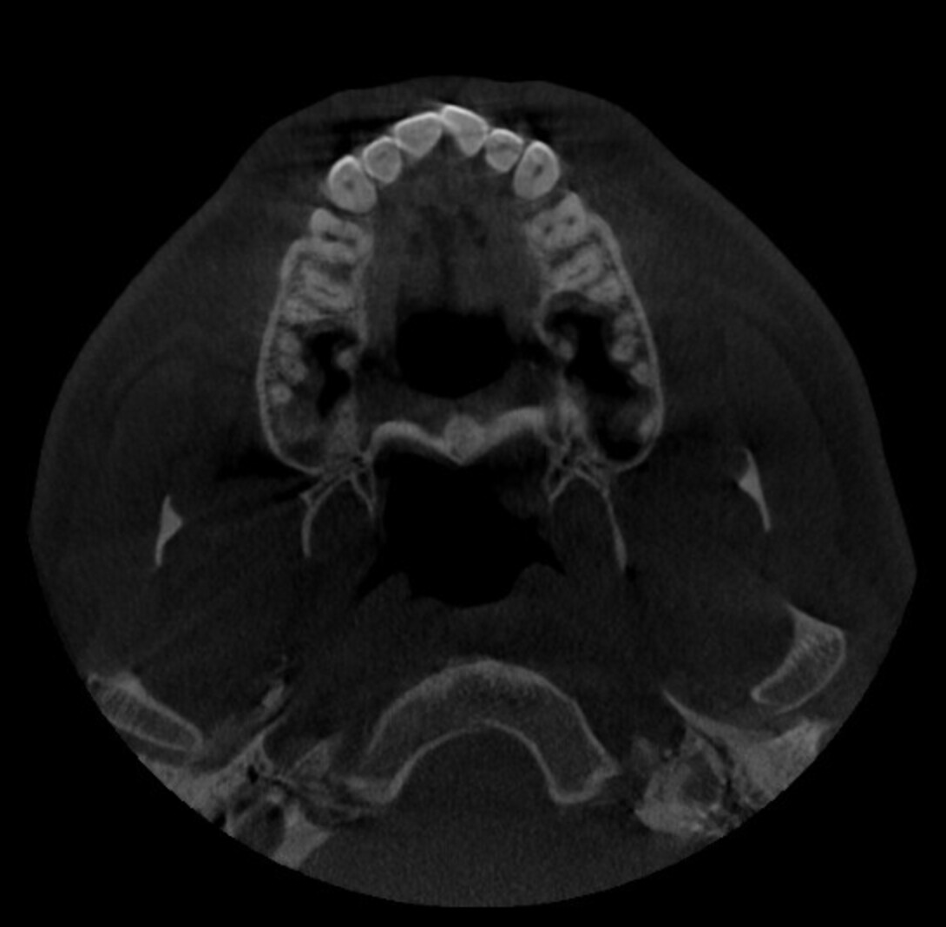
3D CT v zubním lékařství – s využitím OPG
Cone Beam CT (CBCT) - 3D rekonstrukce ↑
základní axiální (= transverzální) sken →

Slide 42
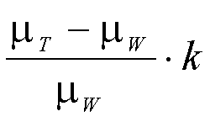
Hounsfieldova (CT) čísla
Pro zjednodušení hodnocení obrazů používáme Hounsfieldovu stupnici jednotek (HU) pro velikost útlumu.
V této zjednodušené stupnici má voda 0 HU, vzduch -1000 HU a kompaktní kost přibližně +1000 HU. Na rozdíl od hodnot koeficientů útlumu hodnoty HU nejsou závislé na napětí rentgenky – můžeme srovnávat obrázky získané pomocí různých přístrojů.
Stupnice čísel HU je k dispozici pro CT vyšetření tělesných tkání. Ve většině případů nemá smysl přiřazovat je všem úrovním stupnice šedi (naše oko je schopno rozlišit pouze asi 250 úrovní šedi). Většina měkkých tkání má hodnoty HU v rozmezí od 0 do +100. Proto v praxi používáme omezené „diagnostické okno“ těchto jednotek, např. od -100 do +100.
W – voda
T – tkáň
k = 1000
HU =

Slide 43
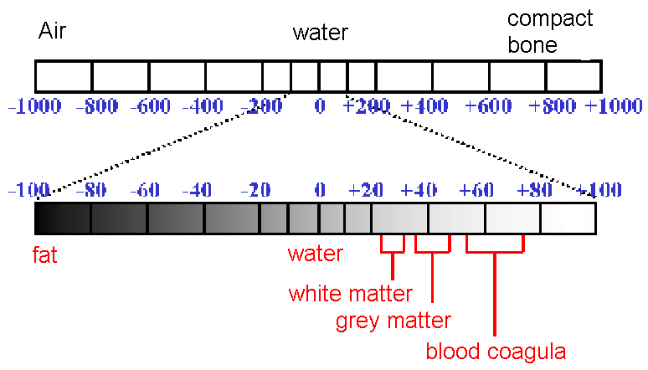
„Diagnostické okno“ stupnice HU
<>
http://www.teaching-biomed.man.ac.uk/student_projects/2000/mmmr7gjw/technique8.htm

Slide 44
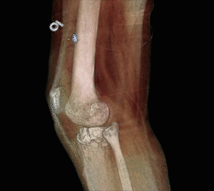
3D CT
https://www.carestream.com/en/us/medical/products/carestream-onsight-3d-extremity-system

Slide 45
Některé typické dávky
Z přirozených zdrojů: 2 mSv za rok
Rtg snímek hrudníku: <1 mSv
Skiaskopie: 5 mSv
CT vyšetření: 10 mSv
Dávky záření rostou v důsledku až někdy neadekvátní snahy (hraničící s alibismem) o co nejpřesnější diagnózu i v důsledku snadného používání moderních zobrazovacích přístrojů (např. modernější spirální CT je snadněji použitelné než starší konvenční CT).

Slide 46
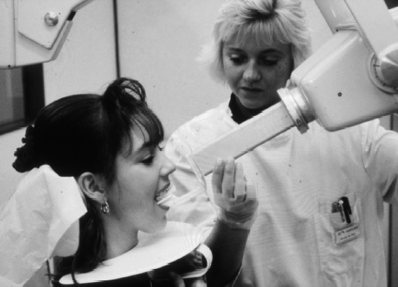
Dodatek: Zubní rentgenové přístroje
Tento obrázek je zajisté historický!
Určeno především studentům zubního lékařství!

Slide 47
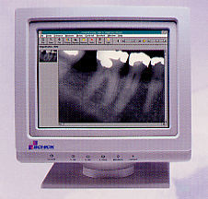
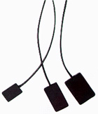
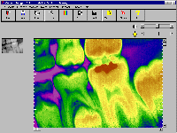
Přímá digitální zubní radiografie
Obrazový detektor se skládá z matice fotodiod pokryté scintilační vrstvou. Nyní jsou dostupné bezdrátové detektory (užívají bluetooth nebo wifi).
Notes:
Bluetooth and Wi-Fi are both wireless networking standards that provide connectivity via radio waves. The main difference: Bluetooth's primary use is to replace local cables, while Wi-Fi is largely used to provide wireless, high-speed access to the Internet or a local area network. First developed in 1994, Bluetooth is a low-power, short-range (30 feet) networking specification with moderately fast transmission speeds of 800 kilobits per second. Bluetooth provides a wireless, point-to-point, "personal area network" for PDAs, notebooks, printers, mobile phones, audio components, and other devices. The wireless technology can be used anywhere you have two or more devices that are Bluetooth enabled. For example, you could send files from a notebook to a printer without having to physically connect the two devices with a cable.

Slide 48
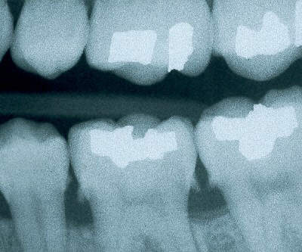
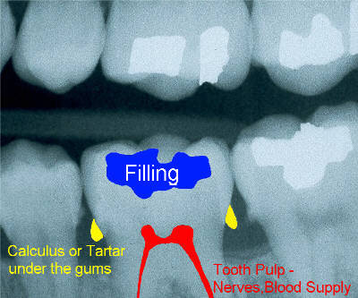
Snímky jednotlivých zubů
Lze i barevně rozlišit výplň, pulpu a zubní kámen, samozřejmě jde o pseudobarvy.

Slide 49
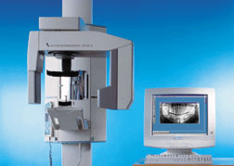
Ortopantomografická (OPG) jednotka

Slide 50
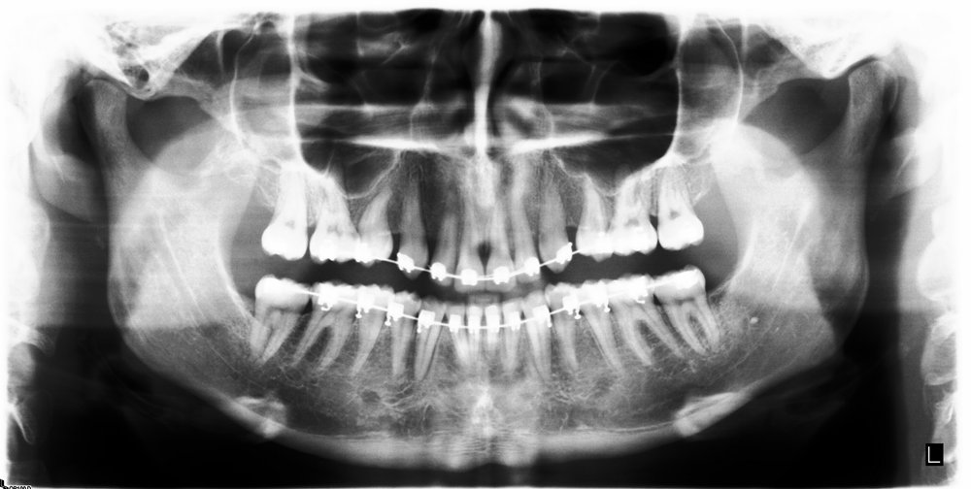
Panoramatický snímek získaný pomocí OPG

Slide 51
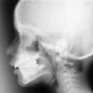
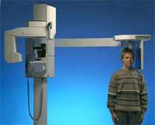
Cefalometrické vyšetření

Slide 52
Poznámky k ochraně před zářením
Nízká individuální ale vysoká kolektivní dávka, poměrně hodně mladých pacientů
Ochrana očí a štítné žlázy (ocitají se někdy přímo ve svazku nebo blízko něj)
Protože dávka a tím i riziko pro vyvíjející se plod je nízké, není těhotenství kontraindikací. Vyšetření musí být samozřejmě odůvodněné. Dobrý odkaz:
  RP136 Evropská směrnice o radiační ochraně v dentální radiologii – Bezpečné použití radiografie v zubním lékařství. 2004. EU.

Slide 53
Optimalizace dávek u snímků jednotlivých zubů
Přístroj
  Impulsní režim
  Filtr: 1,5 mm Al až do 70kV pro redukci kožní dávky
  Obdélníkový kolimátor doporučován (okrouhlý kolimátor by měl mít průměr svazku na výstupu menší než 60 mm)
  Digitální snímače umožňují snížit dávku oproti filmu
Protokol (lze chápat jako nastavení parametrů pracovního postupu)
  Používání napětí 60kV v impulsním režimu
  Minimální vzdálenost zdroje od kůže 200 mm (měl by to zajistit kónický nástavec – kolimátor)
  Není nutno používat ochranné zástěry z olovnaté gumy (na ochranu gonád, s výjimkou vzácných případů) dokonce ani u těhotných pacientek (někdy se to dělá pro uspokojení pacientek)
  Někdy je hlavně u mladých pacientů doporučován ochranný límec na štítnou žlázu

Slide 54

Jednoduchý nástavec pro přeměnu okrouhlého kolimátoru/kónic-kého nástavce na obdélníkový
DENTSPLY’s Rinn Universal Collimator

Slide 55
Optimalizace dávek při panoramatickém snímkování (OPG)
Přístroj:
  CP (constant power) generatory
  Používání kazet s velmi citlivými fluorescenčními stínítky, pokud se pracuje fotografickým materiálem
  Automatická kontrola expozice
  Tzv. „tlačítko mrtvého muže“
Protokol:
  Správné umístění a imobilizace pacienta snižuje počet opakování (např. při OPG brada spočívá na plastové podložce, hlavu drží plastová sluchátka aj.)
  Omezení ozařovaného pole
  Ochrana štítné žlázy při OPG překáží svazku (často je však nutná při cefalometrii)

Slide 56

Autoři:
Vojtěch Mornstein, Carmel J. Caruana
Obsahová spolupráce:
Ivo Hrazdira
Poslední revize: listopad 2024

